Slide 1
厦门大学
试剂耗材询购平台
Notes:
各位老师早上好，首先感谢庄老师的介绍，今天由我来给各位老师讲解试剂耗材询购平台的使用方法。

Slide 2
一、帐号注册
二、角色功能权限
三、帐号信息初始化
四、采购管理
五、结账管理
六、其他功能
目录
Notes:
我将从以下6个方面进行介绍，1、首先是学校师生应该如何注册平台账号；2、平台如何划分角色权限；3、首次登录应如何完成账号信息的初始化；4、平台的采购流程；5、平台的结账流程；6、平台其他功能介绍。

Slide 3
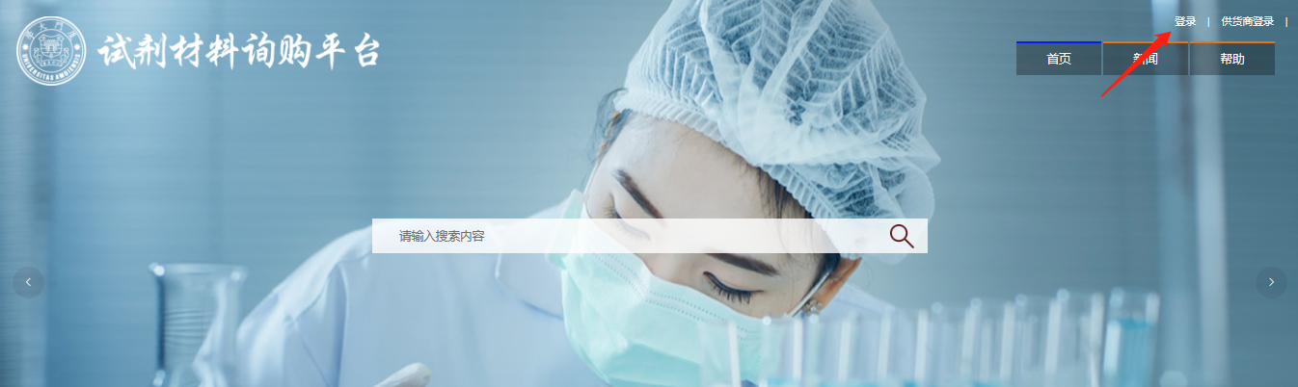
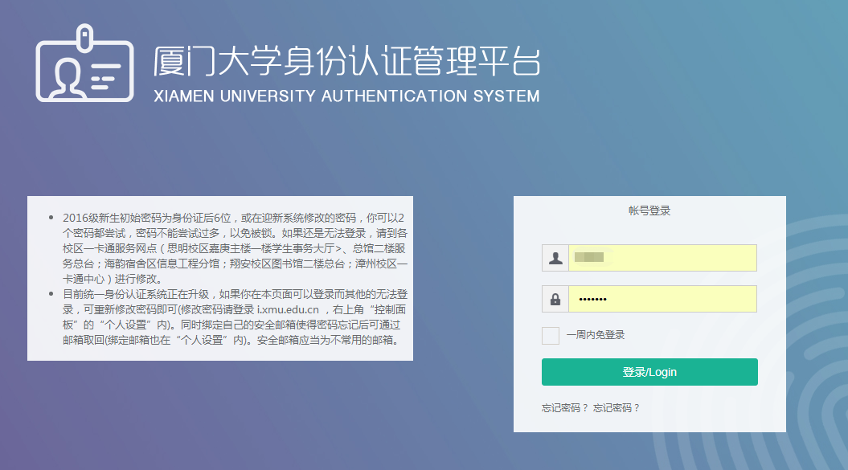
一、帐号注册
1.1 平台网址：https://clxg.xmu.edu.cn
1.2 注册方式：统一身份认证登陆、登录后再按提示进行注册。
1.3 注册审批：课题组负责人（PI）注册需通过学院管理员或学校管理员审批；课题组成员注册需课题组负责人（PI）审批。
Notes:
首先是账号注册，平台采用统一身份认证的方式登录，登录之后再按提示进行注册。账号注册分两种，1、PI注册，2、成员注册

Slide 4
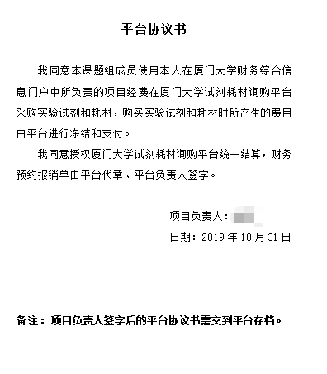
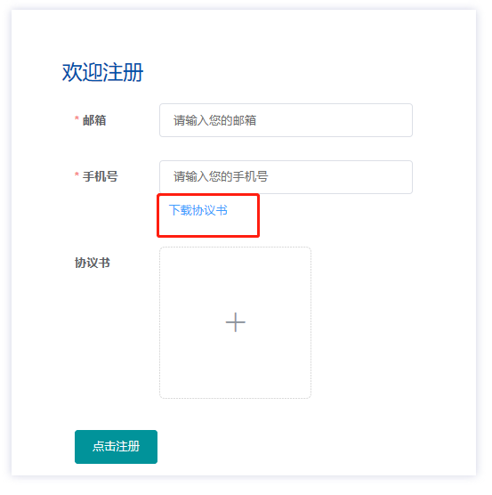
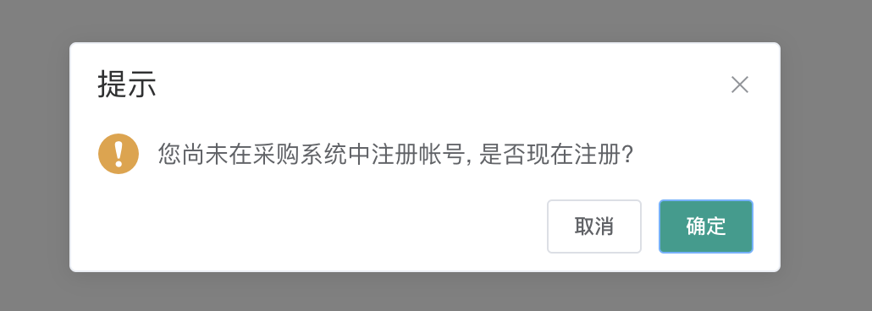
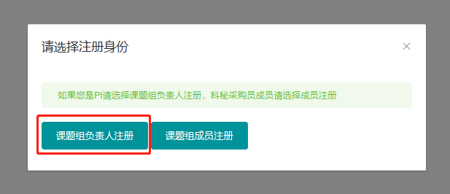
1.4 课题组负责人注册
4

Slide 5
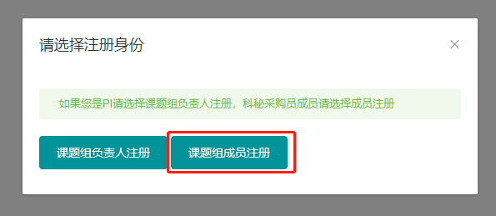
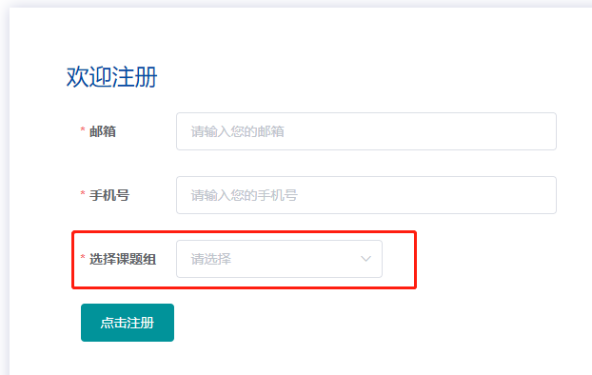
1.5 课题组成员注册
5

Slide 6
二、角色功能权限
课题组
负责人
PI
科秘
采购员
成员

Slide 7
二、角色功能权限
功能/角色 | PI | 科秘 | 采购员 | 成员
搜索商品 | √ | √ | √ | √
加入购物车 | √ | √ | √ | √
提交订单 | √ | √ | √
全部订单 | √ | √ | 个人订单 | 个人订单
结账管理 | √ | √
课题经费管理 | √ | √
申请加入课题组 | √ | √ | √ | √
成员管理 | √
个人信息 | √ | √ | √ | √
收货地址 | √ | √ | √ | √

Slide 8

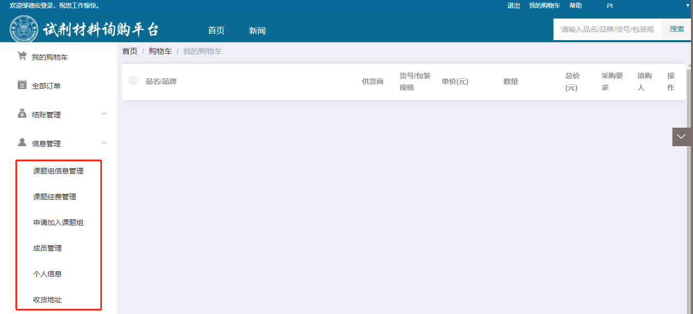
三、帐号信息初始化

Slide 9
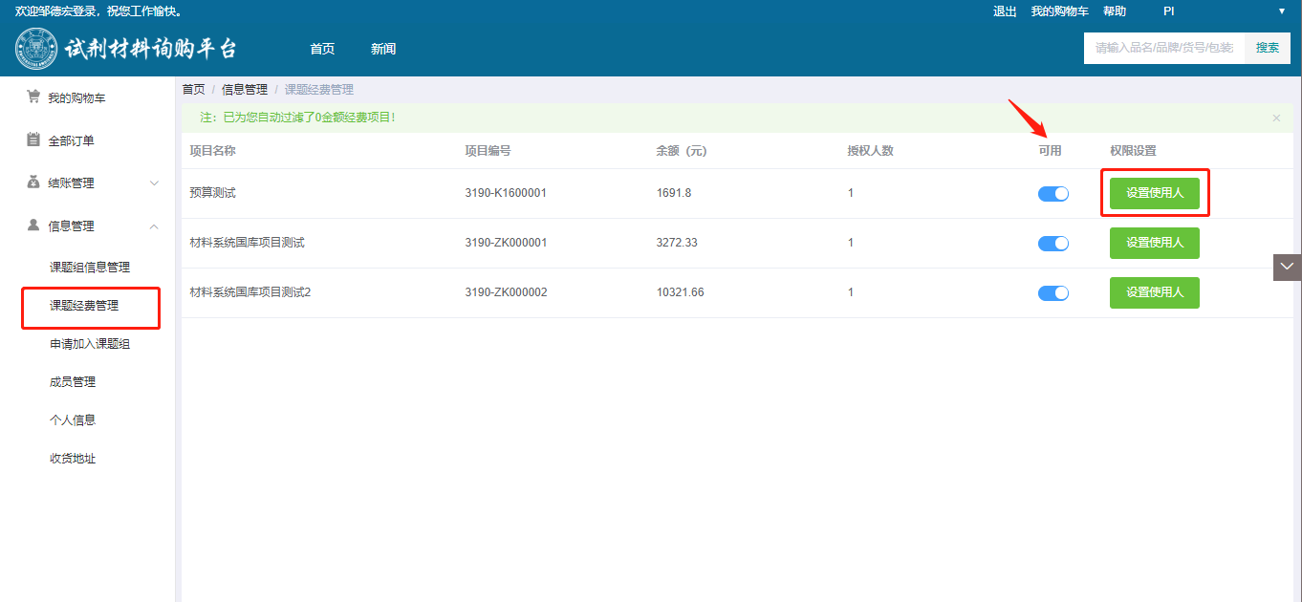
3.1 课题经费管理
平台与财务系统实现对接，直接读取PI项目经费信息。 PI可以设置每张经费卡是否“可用”，同时还可以给每张卡进行授权。
Notes:
平台对接财务系统，直接读取PI项目经费信息。PI可以设置每张经费卡是否“可用”，同时还可以给每张卡进行授权。

Slide 10
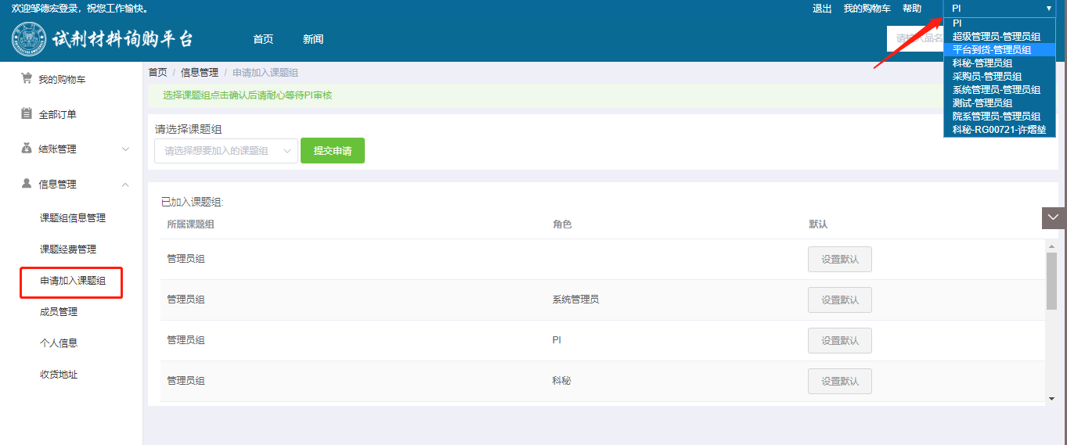
3.2 申请加入课题组
老师可以通过此功能加入其他课题组，待PI审批通过后即可成为课题组成员，可切换不同课题组角色进行采购。
Notes:
可以多个课题组角色间切换

Slide 11
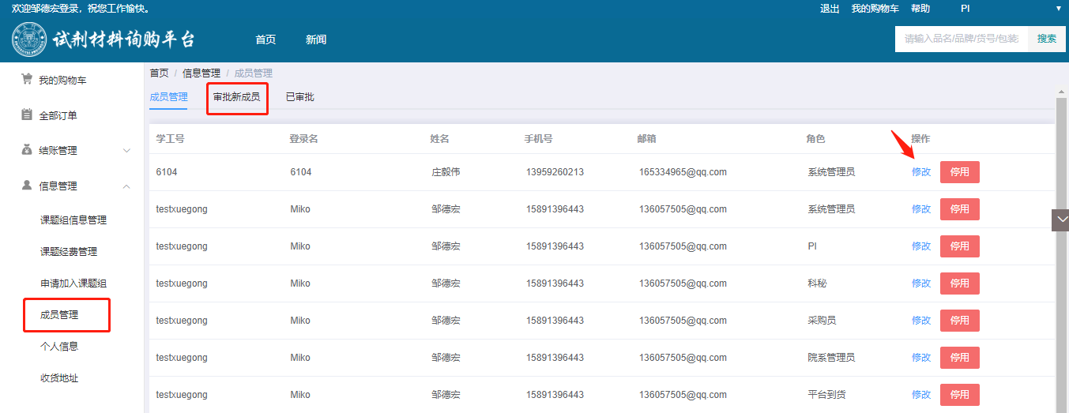
3.3 成员管理
PI通过此功能来管理本课题组成员帐号和审批新成员。

Slide 12
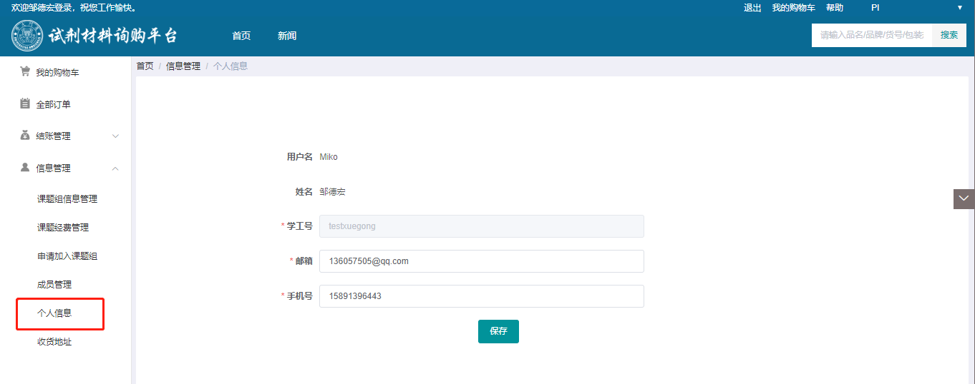
3.4 个人信息

Slide 13
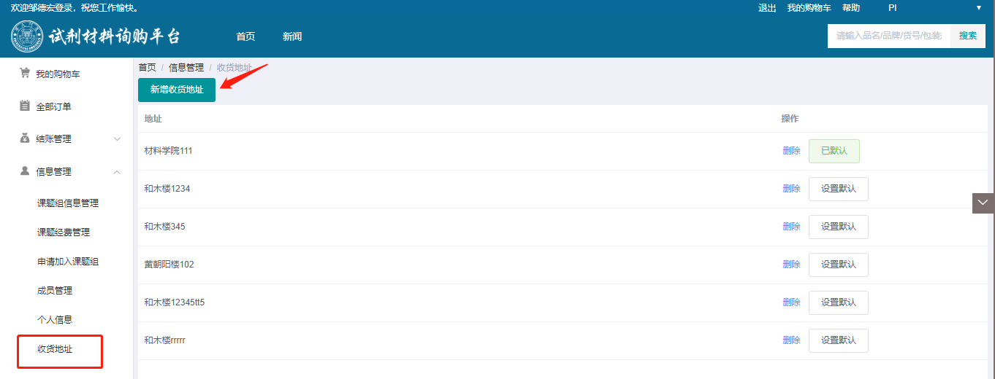
3.5 收货地址
新增收货地址和设置默认收货地址。

Slide 14







四、采购管理
1、商品名
2、品牌
3、货号
……
搜索产品
购物车
提交订单选卡支付
确认订单
结算
收货验货
物流送货

Slide 15
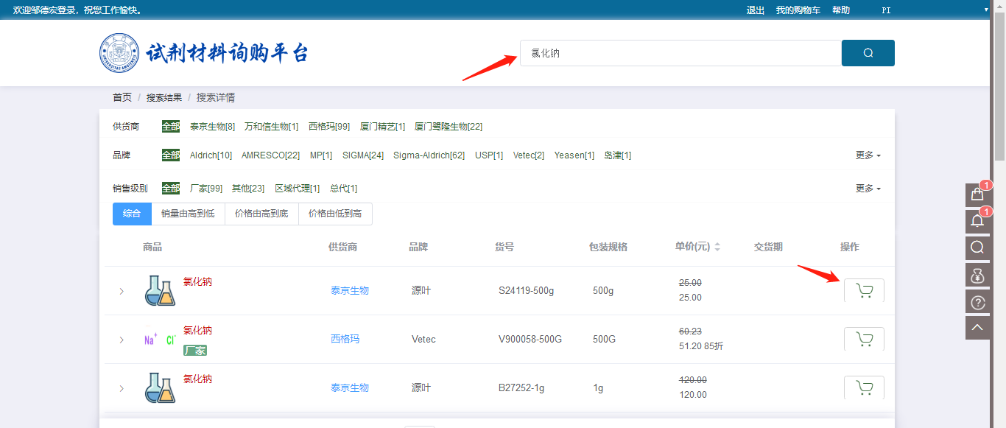
4.1 搜索产品
平台支持中英文品名、品牌、货号、包装规格、供货商名称组合搜索，搜索结果还可以二次筛选。

Slide 16
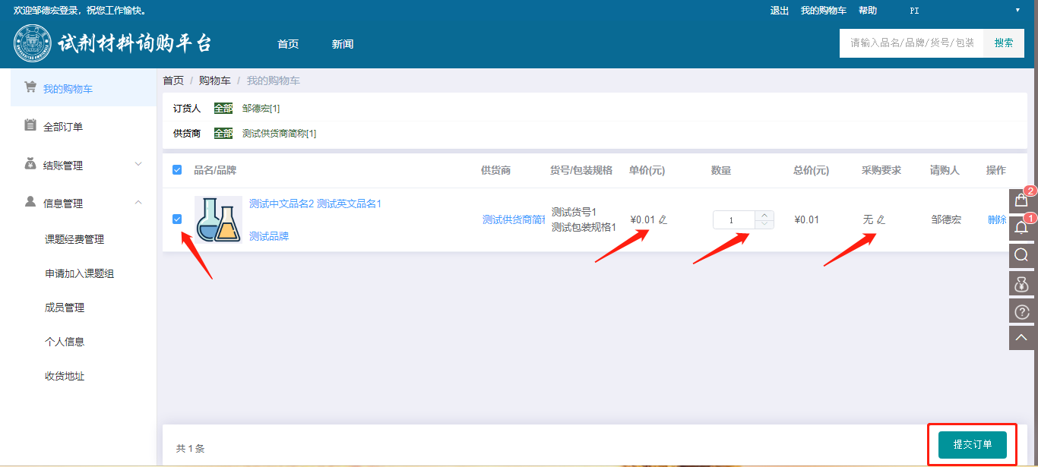
4.2 提交订单
老师提交订单时可填写采购要求和修改单价和数量，修改单价前须与供货商询价，以免引起纠纷。

Slide 17
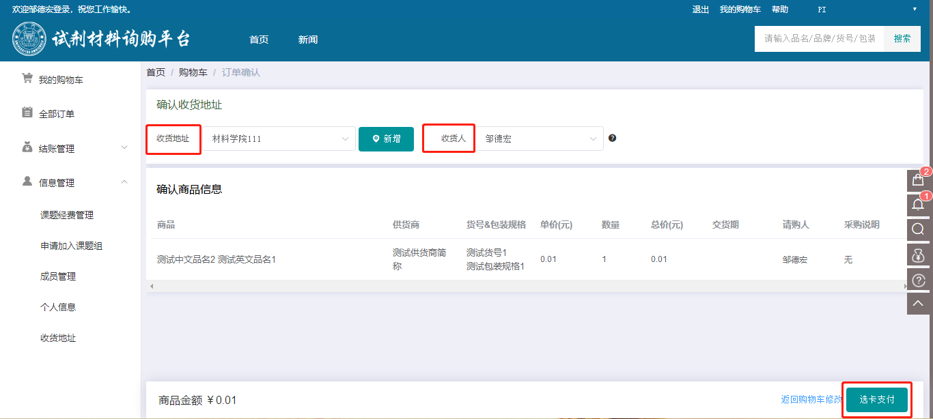
4.3 选卡支付

Slide 18

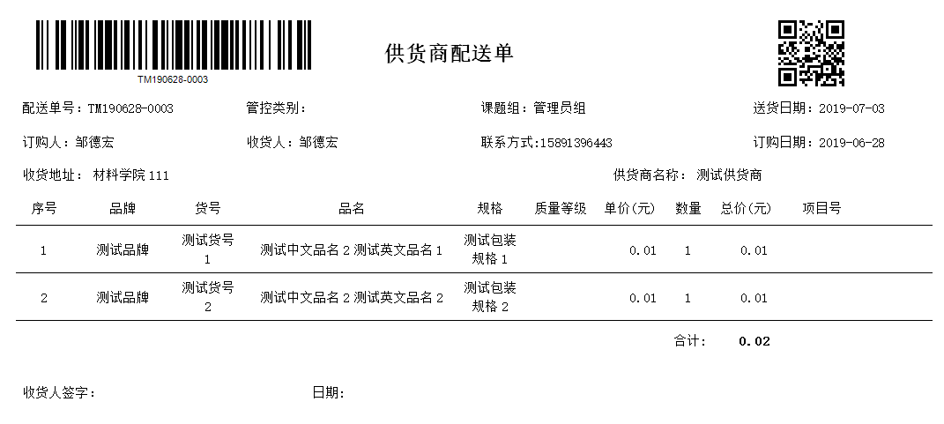
4.4 收货验货
收货人先登录试剂平台的微信小程序，再扫描配送单二维码签收，并将电子签名上传到平台服务器。

Slide 19




五、结账管理
按实验室、按供应商，汇总订单，定期结算
对接财务系统，实时冻结课题卡经费，在线点击鼠标即完成结算
定制结算单，专人结算
与财务系统直接对接
方便老师，简化报账手续，降低系统推广难度

Slide 20
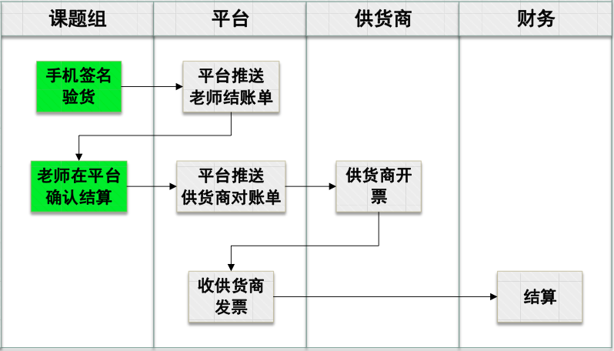
五、结账管理

Slide 21
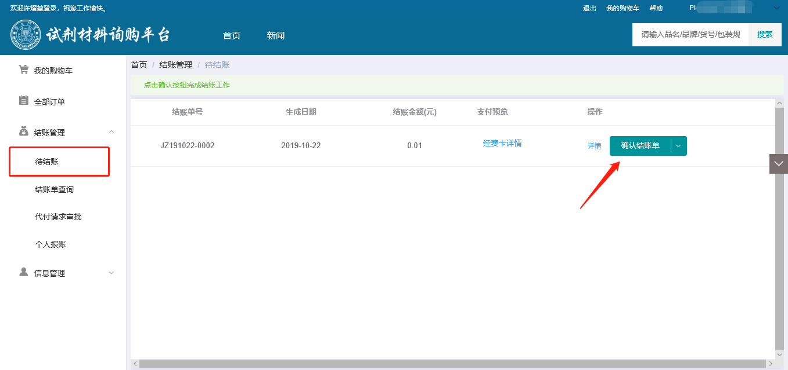
5.1 平台统一结账
平台定期统一结算，老师在线点击“确认结账单”即可完成结算，无需再办理其他报销手续。

Slide 22
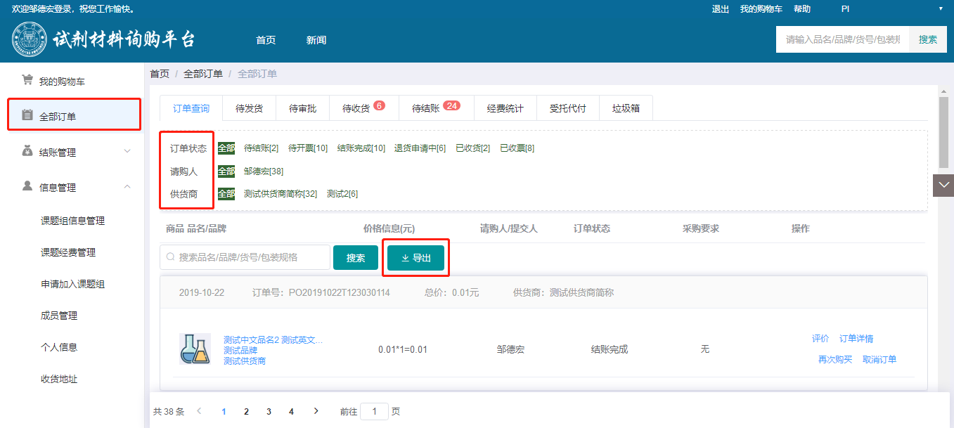
六、其他功能
6.1 订单查询功能

Slide 23
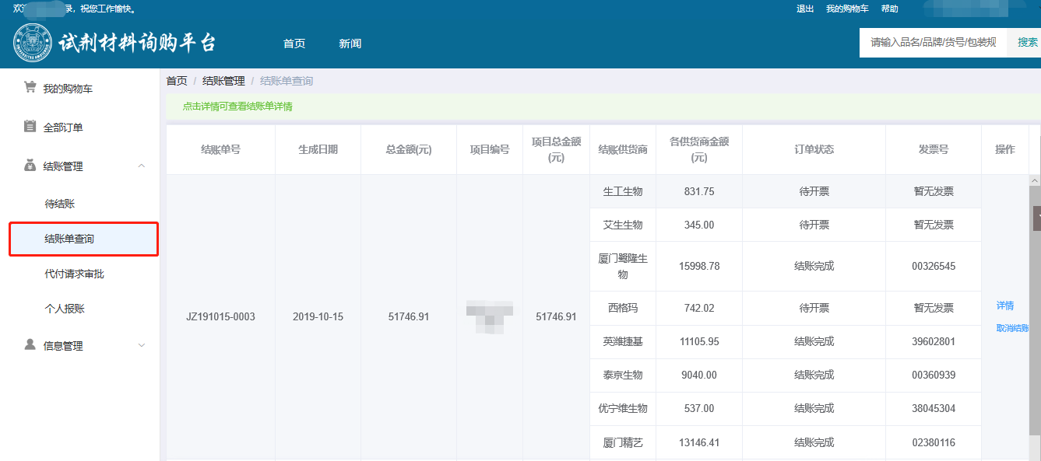
6.2 结账单查询功能
查看以往每次结账的详细信息。

Slide 24
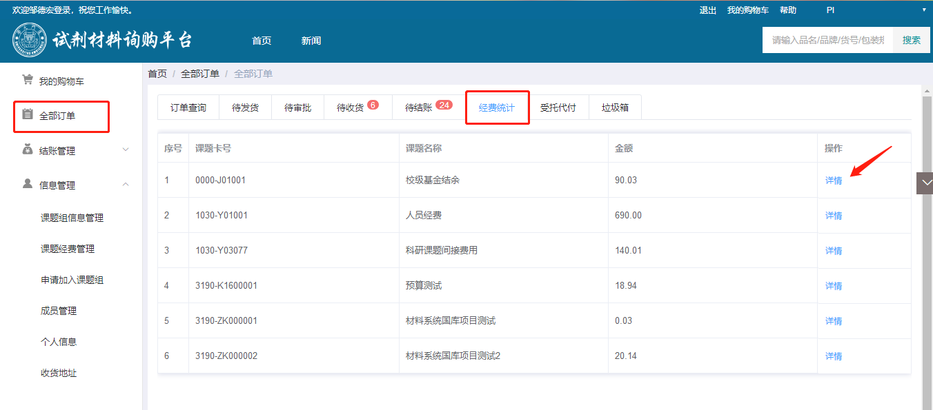
6.3 经费统计功能
统计每张经费卡的详细采购信息，方便老师后期项目审计。

Slide 25
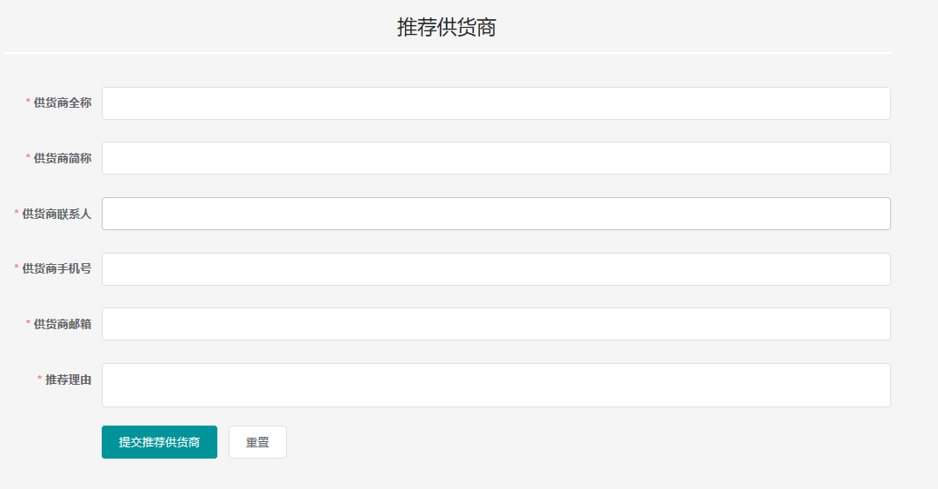

6.4 推荐供货商功能
学校师生注册平台并成功登陆平台后，可使用平台首页下方“推荐供货商”功能向平台推荐课题组合作的优质供货商。

Slide 26
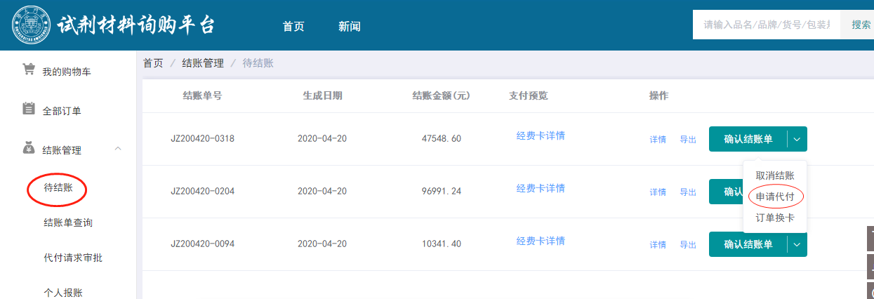
6.5 代付功能
步骤：1.按常规程序选用PI个人经费卡下单；
2.结算时，在【结账管理】“待结账”选项中可看到待结账单，“确认结账单”右侧下拉箭头点开“申请代付”。

Slide 27
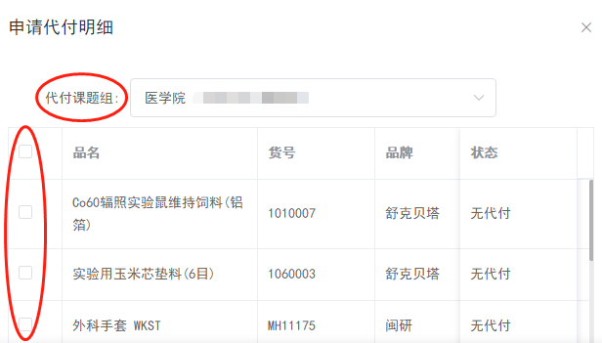
3.填写代付课题组名称例：如青年提升计划使用0070-L01001或Z03101填写RG01493-谢莉萍
4.选择好代付明细内容 “已确认，立即申请”即可。

Slide 28
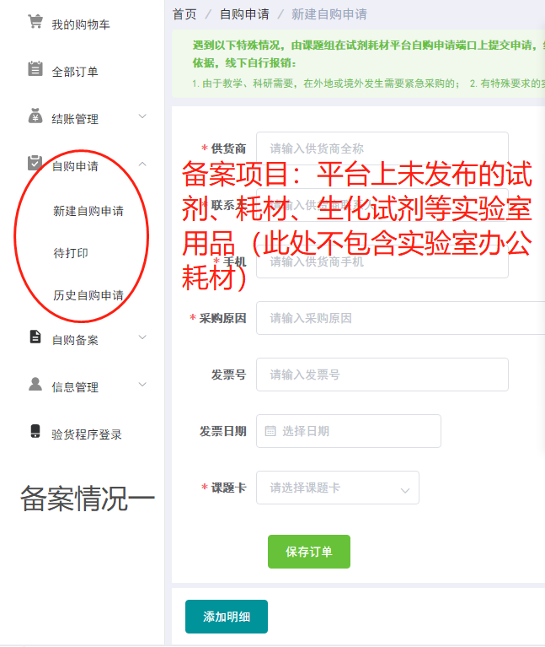
6.6.1 自购备案功能

Slide 29
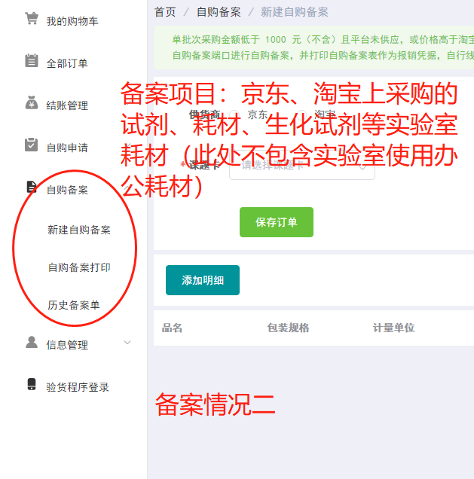
6.6.2 自购备案功能

Slide 30
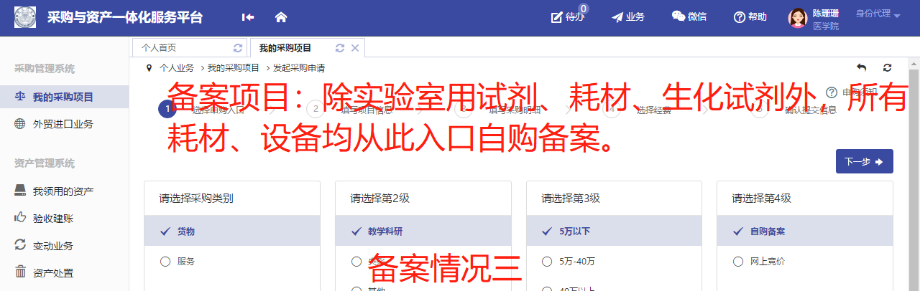
6.6.3 自购备案功能（采资一体化平台）

Slide 31
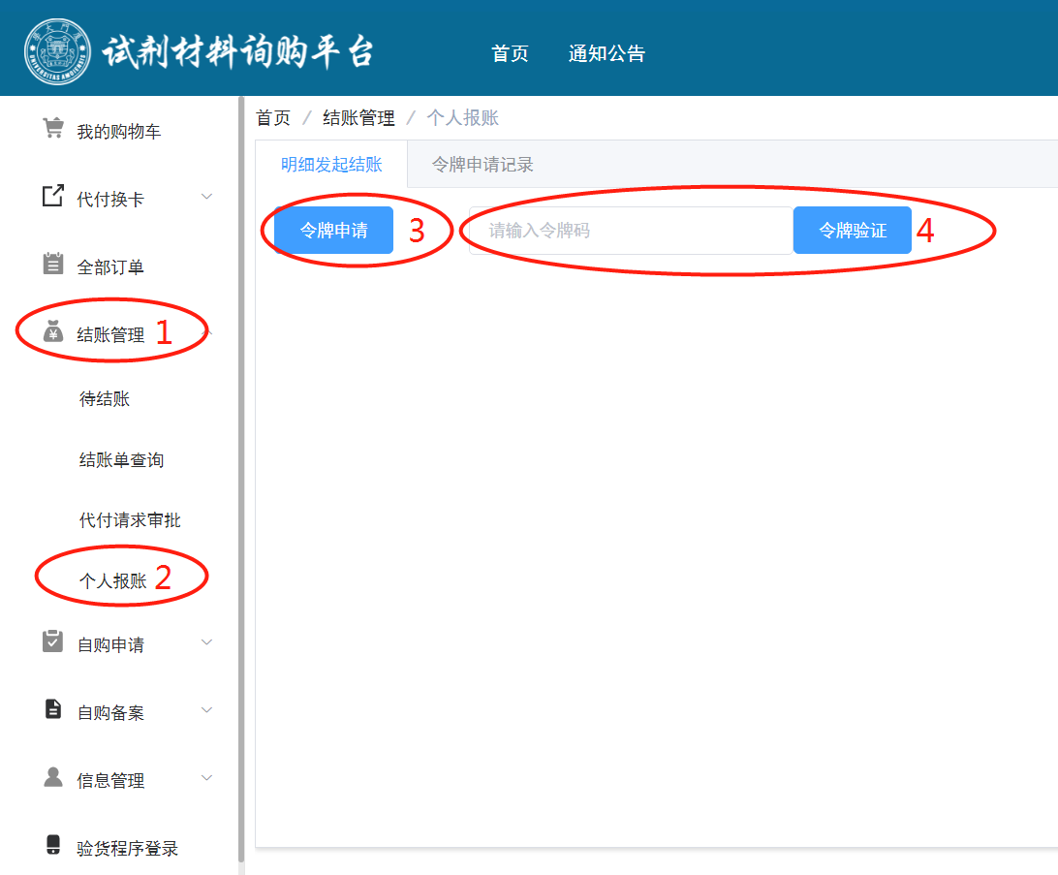
6.6.3 个人报账（如遇结题等紧急情况需快速报账可用）

Slide 32
谢谢大家

